Slide 1
项目总结
天天生鲜

Slide 2
项目背景:
天天生鲜项目用于出售水果、蔬菜、生鲜海产类等！
开发周期、人员
开发周期：10天
开发人员：邢通,杜谦,周兴正,王龙,林腾腾,
指导老师：彭老师

Slide 3





开发环境：Windows系统下
工具：Pycharm、Django框架、Python解释器、MySQL数据库
HTML、CSS、JavaScript、Jquery.

Slide 4
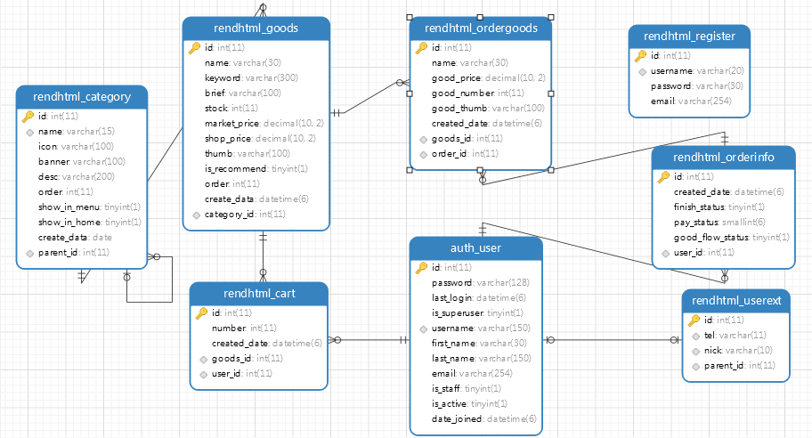
数据库设计：

Slide 5
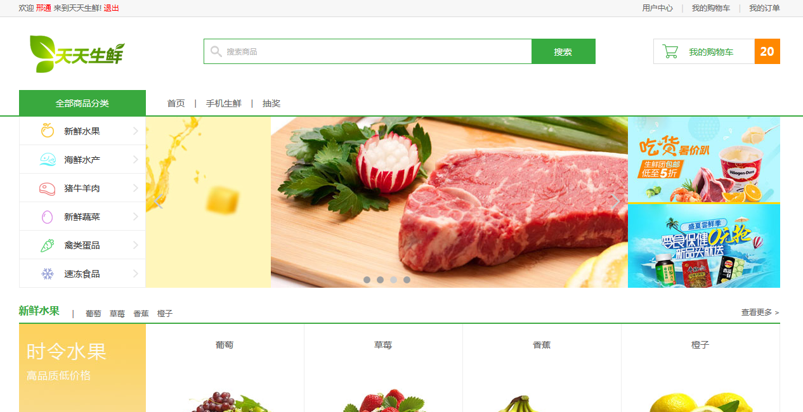
主页页面设计：

Slide 6
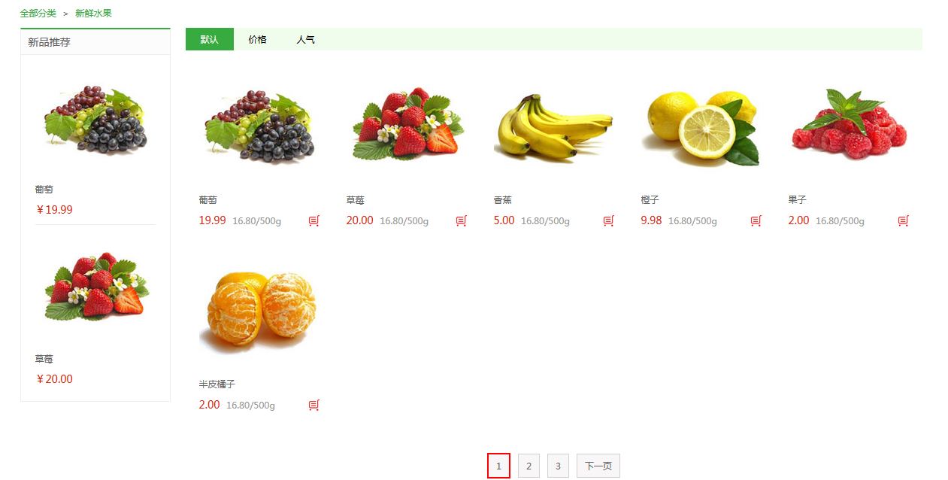
分类页面设计：

Slide 7
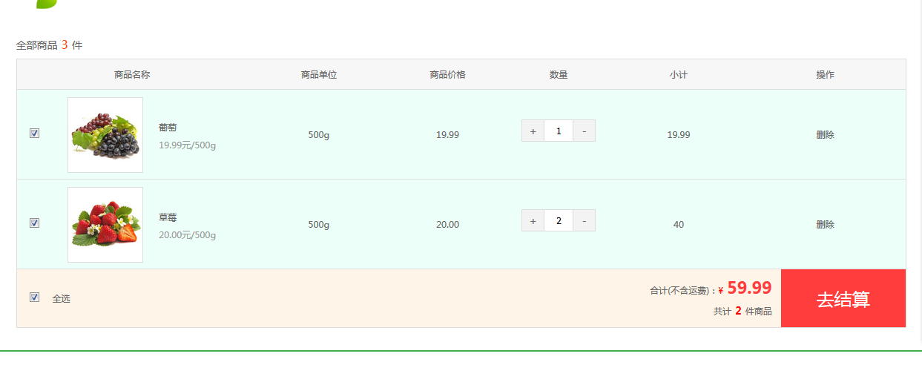
购物车页面设计：

Slide 8
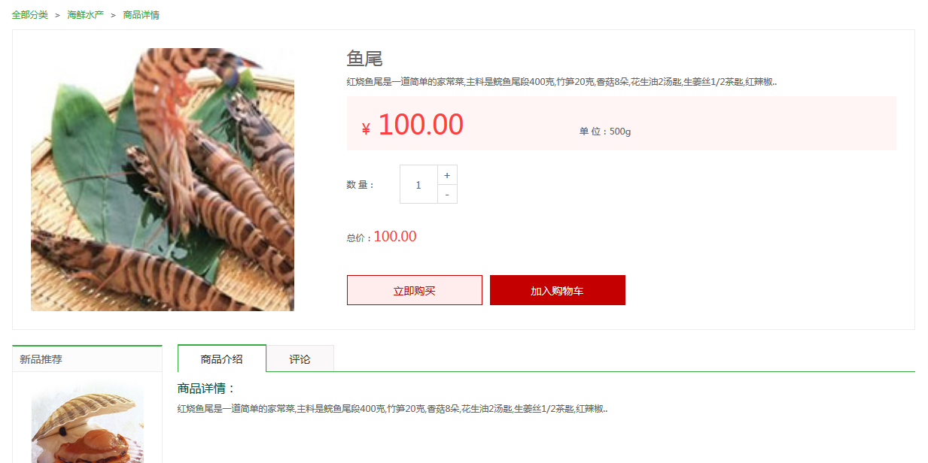
详情页页面设计

Slide 9
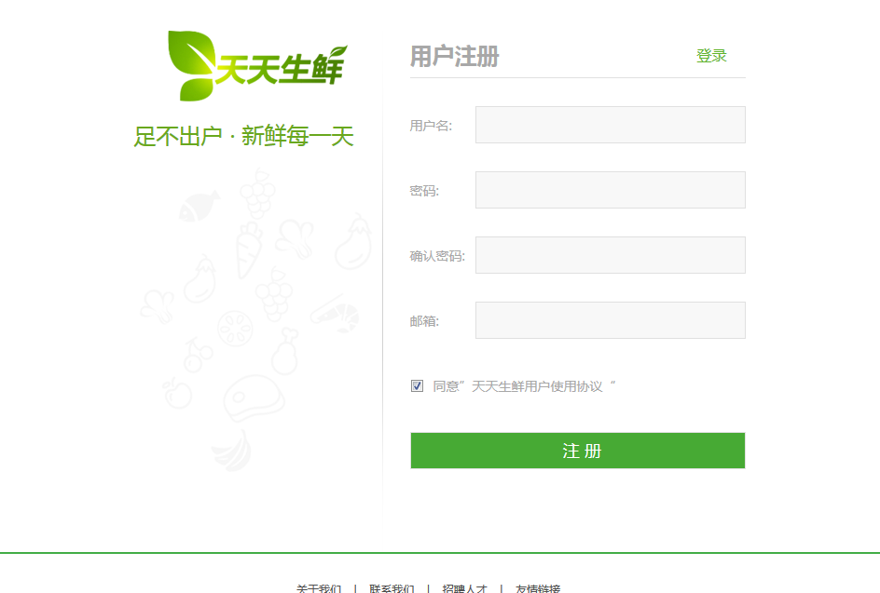
注册页面设计

Slide 10
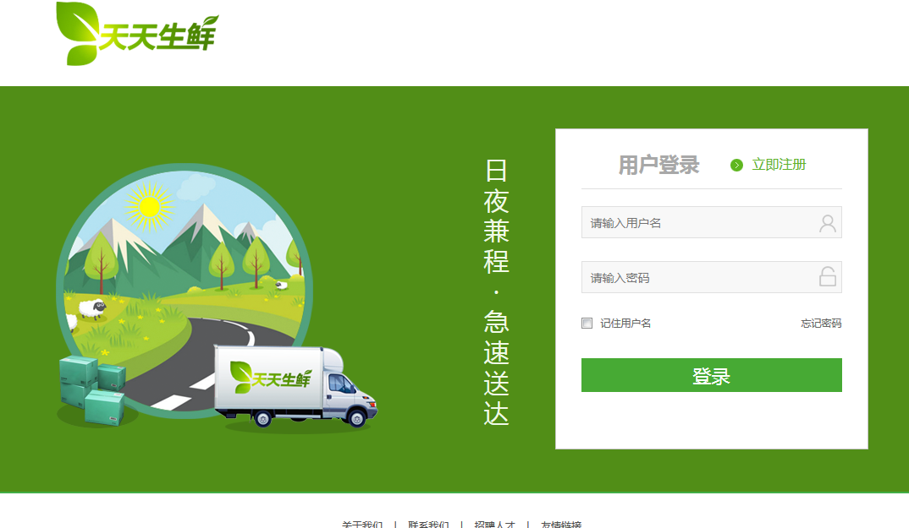
登录页面设计

Slide 11
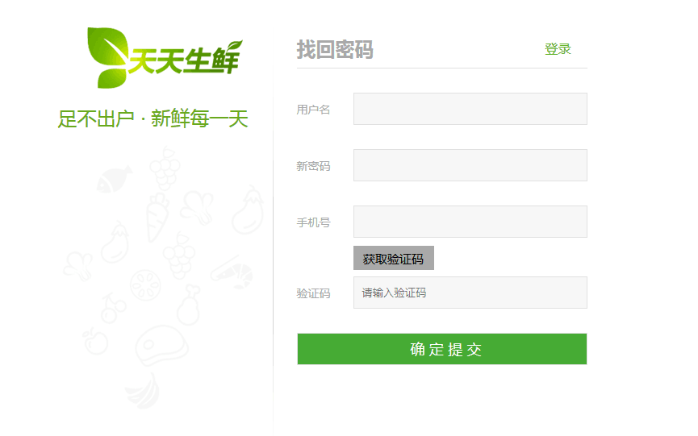
找回密码页面设计

Slide 12
功能介绍
1.模板继承功能：{ extend ‘父模板’}
2.表单验证功能：登录（AuthenticationForm）；注册（UsercreationForm）
3.异步请求功能：异步函数ajax实现异步弹框
4.装饰器功能：导入login_required； @login_required(login_url='login')
5.JS代码计算功能：计算小计、合计等
6关键字搜索功能：返回列表
7.列表分页功能：页码处理Paginator
8.后台管理功能：用超级管理员添加或删除模型数据
9.跨表查询功能：利用外键
10.加入购物车功能：加到库中的Cart表中

Slide 13
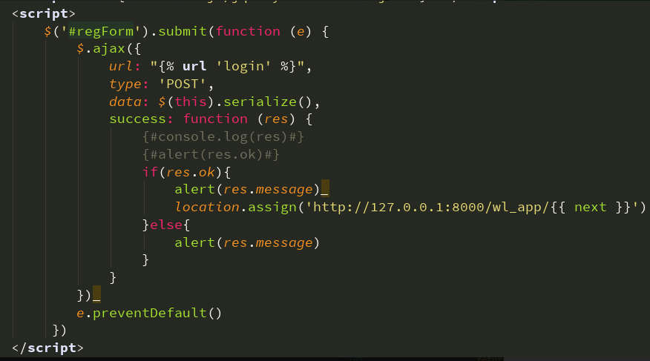
核心代码讲解：表单提交异步跳转
处理异步请求的路由地址
res接收JsonResponse的数据
接收表单验证的结果：
成功跳转到前一个网页
失败弹出错误信息
e.preventDefault方法是用来阻止跳转的

Slide 14
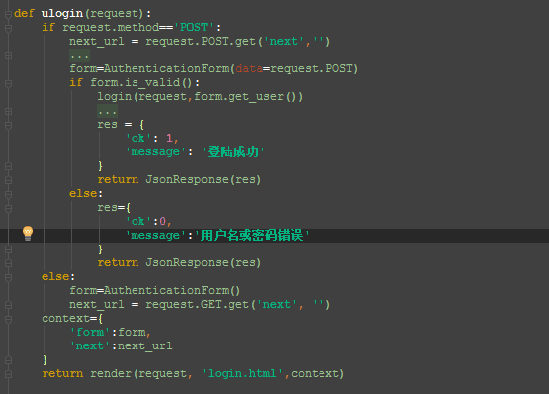
异步中的res接收返回的JsonResponse响应

Slide 15
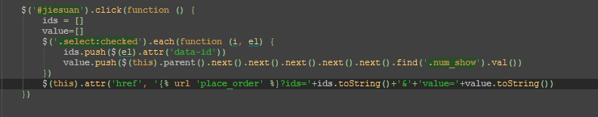
核心代码讲解：cart页面到place_order页面
过滤出被选中的数据
把这两个列表都转为字符串形式，然后拼接在路由后边就可以传到place_order路由了，再在place_order视图中接收处理，处理后在place_order模板中就可以使用了
把每一条数据的数量框里的值放到列表value中
把每一条数据的data-id属性放到列表ids中

Slide 16
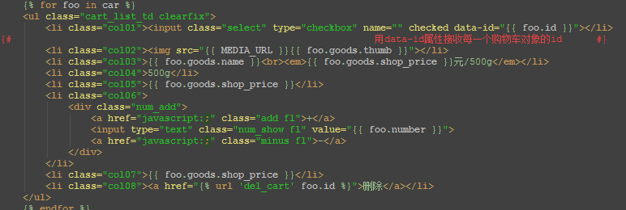
用自定义属性接收参数商品id

Slide 17
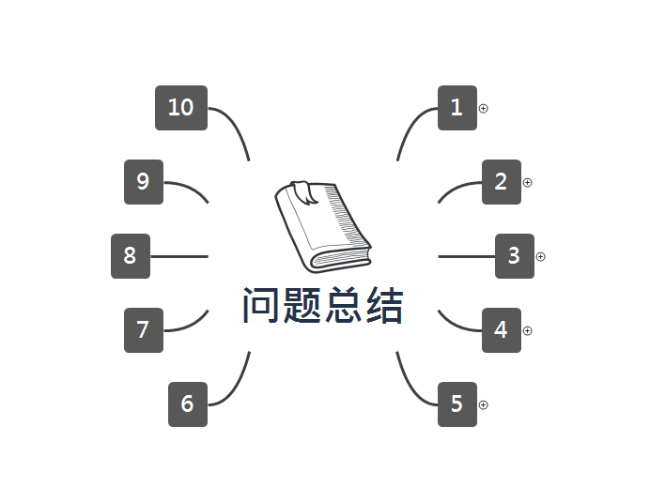
问题总结
10.如何对接支付平台
1.异步跳转如何弹出自带的相应的错误信息
9.异步中这个参数什么时候用什么时候不用：header:{
X-CSRFTOKEN:
$.cookie(‘csrftoken’) }
2.异步函数中data参数不是太懂：
data : $(this).serialize()
8. 模型中这个时有时无，具体是什么意思
def __str__(self): return self.name
3.列表的页码传参只会用但不理解，包括列表视图中的分页代码，只会用，不理解， 下图
7.错误后的反应与第五个错误一样 TypeError: 'NoneType' object is not subscriptable
4.$(el)和$(this)还是不太区分得开
下图
6. 如何弹出自己写的表单验证message信息。 下图
5.经常跳出这个错误但不影响其他一切正常运行，AttributeError：
'NoneType' object has no attribute 'split'

Slide 18
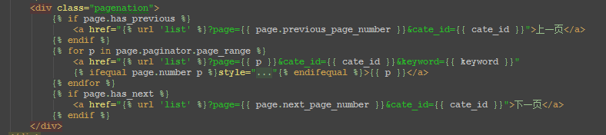
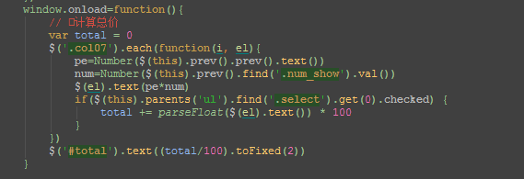
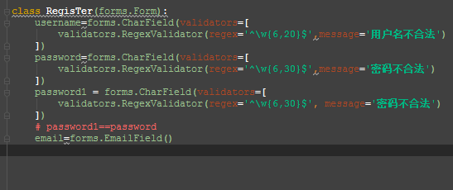

Slide 19
演示完毕

